Slide 1
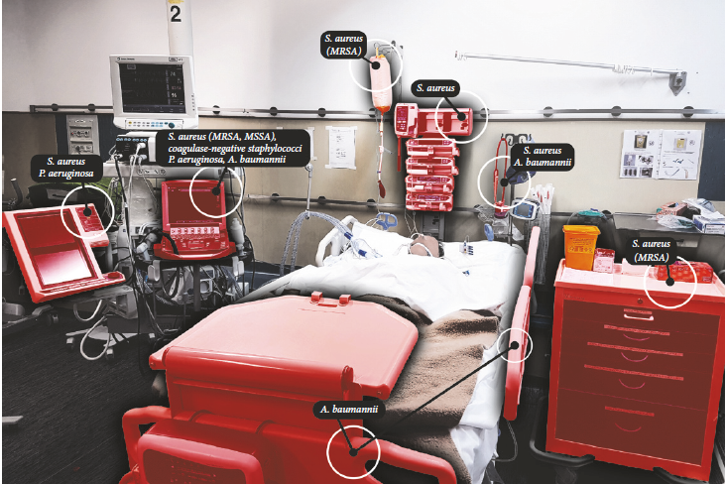
O ΡΟΛΟΣ ΤΟΥ ΝΟΣΟΚΟΜΕΙΑΚΟΥ ΠΕΡΙΒΑΛΛΟΝΤΟΣ ΣΤΗ ΜΕΤΑΔΟΣΗ ΤΩΝ ΝΟΣΟΚΟΜΕΙΑΚΩΝ ΛΟΙΜΩΞΕΩΝ Κωνσταντίνος Καραμαλής
Τμήμα Πολιτικών Δημόσιας Υγείας, Σχολή Δημόσιας Υγείας, Πα.Δ.Α
ΕΙΣΑΓΩΓΗ
Η πρωτογενής «πηγή» των λοιμώξεων συνήθως είναι ο ασθενής ενώ το άψυχο περιβάλλον μπορεί να αποτελέσει δευτερογενή «πηγή». Το νοσοκομειακό περιβάλλον είναι περίπλοκο, καθώς το προσωπικό, οι ασθενείς και οι επισκέπτες αλληλοεπιδρούν μεταξύ τους.
Για παράδειγμα, τα κάγκελα από τα κρεβάτια των ασθενών, τα προσκέφαλα και τα κομοδίνα, αποτελούν τις επιφάνειες με τη μεγαλύτερη συχνότητα επαφής. Ωστόσο, έχουν καταγραφεί και επιφάνειες οι οποίες σχετίζονται με τους επαγγελματίες υγείας, όπως είναι οι οθόνες των μηχανημάτων ή ο εξοπλισμός που χρησιμοποιείται από αυτούς, όπως είναι τα στηθοσκόπια, τα πιεσόμετρα κλπ.
Η αιτία επιβίωσης των μικροοργανισμών στις επιφάνειες μπορεί να διαχωριστεί στις εγγενείς ιδιότητες τους αλλά και στο υλικό της επιφάνειας που βρίσκονται. Συγκεκριμένα, η ικανότητα των μικροοργανισμών να επιβιώνουν σε επιφάνειες οφείλεται στη δημιουργία βιοφίλμ αλλά και σε μικροβιολογικά χαρακτηριστικά τα οποία επηρεάζουν την αντοχή τους σε απολυμαντικές ουσίες, όπως για παράδειγμα είναι το γονίδιο qacA σε ορισμένους μικροοργανισμούς. Επιπλέον, πολύ σημαντικό ρόλο στην επιβίωσή τους κατέχει το υλικό της επιφάνειας, δηλαδή όσο πιο πορώδη είναι μια επιφάνεια, τόσο μεγαλύτερη απορροφητική ικανότητα έχει, με αποτέλεσμα να ευνοεί την ανάπτυξη βιοφίλμ.
ΕΠΙΦΑΝΕΙΕΣ- ΣΥΣΚΕΥΕΣ
Μικροοργανισμός | Χρόνος επιβίωσης
Gram (-) βακτήρια
Escherichia coli | Από 1.5 ώρα έως 16 μήνες
Pseudomonas aeruginosa | Από 6 ώρες έως 16 μήνες
Klebsiella spp. | Από 2 ώρες έως 30 μήνες
Acinetobacter spp. | Από 3 μέρες έως 5 μήνες
Gram (+) βακτήρια
MRSA | Από 7 μέρες έως 7 μήνες
VRE | Από 5 μέρες έως 4 μήνες
Clostridium difficile | > 5 μήνες
Μύκητες
Candida albicans | Από 1 μέρα έως 120 μέρες
Ιοί
Norovirus | Από 8 ώρες έως 7 ημέρες
ΣΚΟΠΟΣ ΤΗΣ ΜΕΛΕΤΗΣ
Ο σκοπός της παρούσας μελέτης είναι η εξακρίβωση της σχέσης του ρόλου του άψυχου περιβάλλοντος στις υγειονομικές μονάδες με τη μετάδοση των ενδονοσοκομειακών λοιμώξεων. Επίσης, ερευνώνται τρόποι απολύμανσης του εν λόγω περιβάλλοντος, προκειμένου να περιοριστεί ή και να εκμηδενιστεί η μετάδοσή τους.
ΥΛΙΚΑ & ΜΕΘΟΔΟΙ
Για την παρούσα μελέτη χρησιμοποιήθηκαν ξενόγλωσσες βιβλιογραφικές πηγές καθώς και προηγούμενες μελέτες σχετικές με τη μετάδοση των ενδονοσοκομειακών λοιμώξεων από τις επιφάνειες του άψυχου περιβάλλοντος, οι οποίες αντλήθηκαν από ηλεκτρονικές βάσεις δεδομένων, όπως PubMed, Science Direct και Google Scholar.
ΑΠΟΤΕΛΕΣΜΑΤΑ
Το νοσοκομειακό περιβάλλον είναι υπεύθυνο για τη μετάδοση παθογόνων μικροοργανισμών στους ασθενείς, οι οποίοι μπορούν να επιβιώσουν στο περιβάλλον από μερικές ώρες έως και μήνες. Οι επιφάνειες οι οποίες είναι πιο κοντά στον ασθενή, είναι και εκείνες που μολύνονται πιο εύκολα.

Slide 2
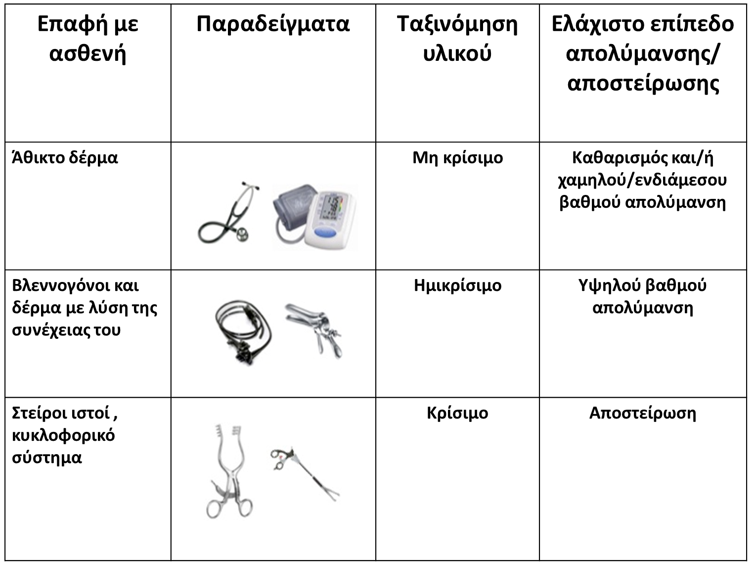
O ΡΟΛΟΣ ΤΟΥ ΝΟΣΟΚΟΜΕΙΑΚΟΥ ΠΕΡΙΒΑΛΛΟΝΤΟΣ ΣΤΗ ΜΕΤΑΔΟΣΗ ΤΩΝ ΝΟΣΟΚΟΜΕΙΑΚΩΝ ΛΟΙΜΩΞΕΩΝ Κωνσταντίνος Καραμαλής
Τμήμα Πολιτικών Δημόσιας Υγείας, Σχολή Δημόσιας Υγείας, Πα.Δ.Α
Οι ιατροτεχνολογικές συσκευές συμπεριλαμβανομένων των χειρουργικών εργαλείων και των ενδοσκοπίων, θα πρέπει να υποβάλλονται σε υψηλού βαθμού απολύμανση ή και αποστείρωση αναλόγως το βαθμό κρισιμότητάς τους, προκειμένου να αποφευχθεί η μετάδοση παθογόνων στους επόμενους ασθενείς.
Ένας μεγάλος αριθμός παθογόνων μικροοργανισμών στις ΥΜ, μεταδίδεται μέσω του νερού είτε με άμεση επαφή μέσω θεραπειών (υδροθεραπεία) είτε έμμεσα μέσω του εξοπλισμού. Εκτός της επαφής, η μετάδοση μπορεί να γίνει μέσω εισπνοής αερολύματος, κατανάλωσης μη πόσιμου νερού αλλά και εισρόφησης.
ΑΕΡΑΣ
ΣΥΜΠΕΡΑΣΜΑΤΑ
Η σύνθεση και η συγκέντρωση των μικροοργανισμών που μεταφέρονται με τον αέρα στον εσωτερικό αέρα του χώρου των ΥΜ, έχει αποδειχθεί ότι περιέχει τόσο βακτήρια όσο και μύκητες (βιοαερολύματα) σε συγκεντρώσεις 101–103 CFU/m³. Οι δυνητικά αερομεταφερούμενοι παθογόνοι μικροοργανισμοί, ενδεχομένως να προκαλέσουν λοίμωξη όταν η συγκέντρωσή τους σε κλειστό χώρο είναι > 201 CFU/m³, καθώς επίσης έπειτα από μελέτες, έχει εκτιμηθεί ότι το 20% των νοσοκομειακών λοιμώξεων οφείλεται σε εισπνοή (συγκέντρωση 10 m³ αέρα/ ημέρα) αερομεταφερούμενων παθογόνων. Ωστόσο, η ικανότητα των βακτηρίων να επιβιώνουν και να διατηρούν την παθογονικότητά τους στον αέρα, εξαρτάται πέρα από τα εγγενή χαρακτηριστικά τους και στις ατμοσφαιρικές συνθήκες, όπως είναι η σχετική υγρασία, η θερμοκρασία αλλά και η χημική σύσταση. Εκτός από την άμεση μετάδοση μέσω της εισπνοής, οι μικροοργανισμοί μπορούν να μολύνουν οποιαδήποτε επιφάνεια προσκολλώντας πάνω σε αυτή λόγω των δυνάμεων Van- der- Waals και της ηλεκτροστατικής/ επιφανειακής τάσης. Για το λόγο αυτό, υπάρχουν υψηλές απαιτήσεις σε συγκεκριμένους χώρους των ΥΜ για τη βέλτιστη ποιότητα του εσωτερικού αέρα, όπως για παράδειγμα στα χειρουργεία, στις κεντρικές αποστειρώσεις, σε μονάδες μεταμοσχεύσεων κλπ.
Ένα ανθυγιεινό περιβάλλον μπορεί να χρησιμοποιηθεί ως πηγή για την επιβίωση ενός παθογόνου μικροοργανισμού. Συγκεκριμένα, τόσο ο αέρα, όσο το νερό και τα τρόφιμα μπορούν να αποτελέσουν υπόδοχα των μικροοργανισμών. Αναφορικά με την πρόληψη των νοσοκομειακών λοιμώξεων που οφείλονται στο άψυχο περιβάλλον, θα πρέπει να υπάρχουν και να εφαρμόζονται πολιτικές για τον περιορισμό τους.
ΚΑΘΑΡΙΟΤΗΤΑ & ΑΠΟΛΥΜΑΝΣΗ
Θα ήταν ωφέλιμο να καθιερωθεί ένα καθημερινό πρόγραμμα καθαρισμού, που θα τηρείται από κατάλληλα εκπαιδευμένο προσωπικό σε θέματα μεθοδολογίας καθαρισμού, και ορθολογικής χρήσης απορρυπαντικών και απολυμαντικών ουσιών. Ακόμη, ένας καλός τρόπος να διακοπεί η αλυσίδα μετάδοσης εντός του νοσοκομείου, είναι η χρήση επιφανειών με αντιμικροβιακές ιδιότητες (Cu⁺, Ag⁺, organosilane κλπ).
Επιπλέον, είναι γνωστό ότι υπάρχουν παράγοντες που οδηγούν στο μη σωστό καθαρισμό- απολύμανση, όπως η ελλιπής εκπαίδευσης του προσωπικού καθαριότητας ή ο χρόνος που χρειάζεται για να παραδοθεί ένας θάλαμος έπειτα από μια διαδικασία. Για το λόγο αυτό, πέρα από την εκπαίδευση του προσωπικού, είναι αναγκαία και η εξοικείωση με τις νέες τεχνολογίες καθαρισμού και απολύμανσης με ακτινοβολία UV ή με διασπορά χημικών απολυμαντικών κυρίως Η₂Ο_{2.}
ΝΕΡΟ

Slide 3
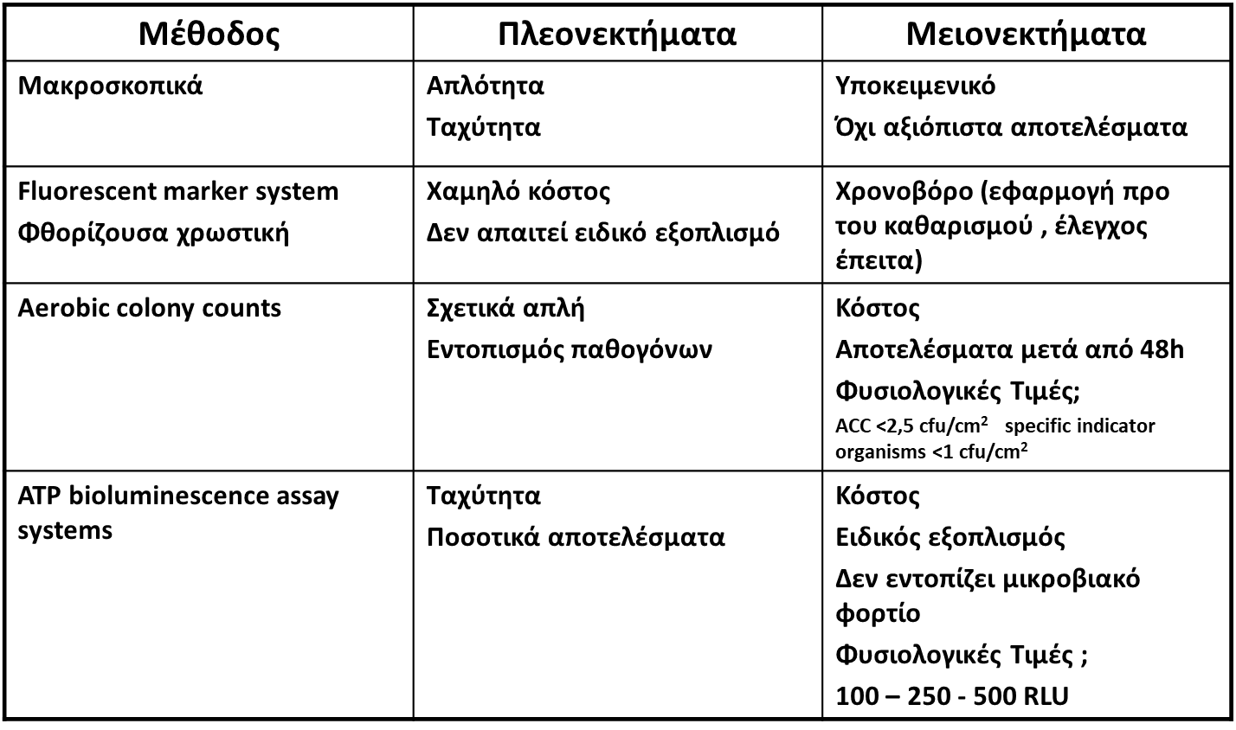
O ΡΟΛΟΣ ΤΟΥ ΝΟΣΟΚΟΜΕΙΑΚΟΥ ΠΕΡΙΒΑΛΛΟΝΤΟΣ ΣΤΗ ΜΕΤΑΔΟΣΗ ΤΩΝ ΝΟΣΟΚΟΜΕΙΑΚΩΝ ΛΟΙΜΩΞΕΩΝ Κωνσταντίνος Καραμαλής
Τμήμα Πολιτικών Δημόσιας Υγείας, Σχολή Δημόσιας Υγείας, Πα.Δ.Α
High-Intensity, Narrow Spectrum Light 405 nm
ΤΡΟΠΟΣ ΔΡΑΣΗΣ
ΑΝΑΦΟΡΕΣ
Διάφορα μήκη κύματος επιδρούν στο κυτταρικό τοίχωμα των μικροοργανισμών καταστρέφοντας τους. Το αρνητικό της συγκεκριμένης μεθόδου είναι ότι δεν έχει μεγάλη αποτελεσματικότητα σε σπόρους και μύκητες.
Για να υπάρχει μια εικόνα της αποτελεσματικότητας των ενεργειών καθαρισμού και απολύμανσης, χρειάζεται να πραγματοποιείται σχετικός έλεγχος.
Ο έλεγχος γίνεται είτε μακροσκοπικά, είτε με ειδικές χρωστικές είτε με τις μεθόδους ACC & ATP. Προκειμένου να γίνει η επιλογή της καταλληλότερης μεθόδου ελέγχου, θα πρέπει να ληφθούν υπόψη τόσο τα πλεονεκτήματα όσο και τα μειονεκτήματα της εκάστοτε μεθόδου.
A. FACCIOLÀ, G.F. PELLICANÒ, G. VISALLI, I.A. PAOLUCCI, E. VENANZI RULLO, M. CECCARELLI, F. D’ALEO, A. DI PIETRO, R. SQUERI, G. NUNNARI, V. LA FAUCI, 2019. The role of the hospital environment in the healthcare-associated infections: a general review of the literature. European Review for Medical and Pharmacological Sciences, Volume 23, pp. 1266-1278.
David R. Jenkins, 2021. Nosocomial infections and infection control. Medicine, 49(10), pp. 638-642.
Hassan Ahmed Khan, Fatima Kanwal Baig, Riffat Mehboob, 2017. Nosocomial infections: Epidemiology, prevention, control and surveillance. Asian Pacific Journal of Tropical Biomedicine, pp. 478-482.
Russotto V, Cortegiani A, Fasciana T, Iozzo P, Raineri SM, Gregoretti C, Giammanco A, Giarratano A, 2017. What Healthcare Workers Should Know about Environmental Bacterial Contamination in the Intensive Care Unit.. Biomed Res Int.
S.E. Bache, M. Maclean, G. Gettinby, J.G. Anderson, S.J. MacGregor, I. Taggart, 2018. Universal decontamination of hospital surfaces in an occupied inpatient room with a continuous 405 nm light source. Journal of Hospital Infection, 98(1), pp. 67- 73.
Víctor Pertegal, Engracia Lacasa, Pablo Cañizares, Manuel A. Rodrigo, Cristina Sáez, 2022. Understanding the influence of the bioaerosol source on the distribution of airborne bacteria in hospital indoor air. Environmental Research, Volume 216.
Χρήση ορατού φωτός, φάσματος 405 nm για διαρκή απολύμανση επιφανειών, επιτρέποντας την παρουσία ανθρώπων στο θάλαμο
ΠΟΙΟΤΗΤΑ ΤΟΥ ΑΕΡΑ
ΕΛΕΓΧΟΣ ΚΑΘΑΡΙΣΜΟΥ & ΑΠΟΛΥΜΑΝΣΗΣ
Τόσο η σύνθεση όσο και η συγκέντρωση των βιοαεροζόλ στον αέρα εσωτερικού χώρου των ΥΜ, τονίζουν τη σημασία περαιτέρω μελέτης για τη βελτίωση της ποιότητας του αέρα για τον περιορισμό των ενδονοσοκομειακών λοιμώξεων.
Η χρήση θαλάμων απομόνωσης με αρνητική πίεση για αερογενή νοσήματα όπως η φυματίωση, θα πρέπει να έχει προθάλαμο και τουαλέτα και πρακτικά δεν επιτρέπει στον αέρα να εξέλθει από το δωμάτιο στον εξωτερικό διάδρομο λόγω χαμηλότερης πίεσης, αλλά εξέρχεται στο εξωτερικό περιβάλλον αφού φιλτραριστεί. Ωστόσο, θα πρέπει να γίνονται 6 έως 12 εναλλαγές του αέρα ανά ώρα και φυσικά και ο εισερχόμενος αέρας θα πρέπει να φιλτράρεται. Επίσης, τα τελευταία χρόνια με τις εξάρσεις νοσημάτων όπως ο ιός SARS- CoV- 2 και η γρίπη, φαίνεται ότι οι συσκευές απολύμανσης αέρα με υπεριώδη ακτινοβολία μπορούν να χρησιμοποιηθούν βοηθητικά με τα συστήματα εξαερισμού και φιλτραρίσματος.

